Slide 1
CÔNG NGHỆ ORACLE
Biên soạn: Nguyễn Việt Hưng
Bộ môn: Khoa Học Máy Tính - Khoa Công Nghệ Thông Tin
Trường Đại Học Giao Thông Vân Tải
Email : hungnv@utc.edu.vn - SDT: 0868.004.008

Slide 2
Mục tiêu môn học
Cài đặt và vận hành Hệ quản trị CSDL Oracle ở cấp độ cơ bản.
Hiểu được kiến trúc Oracle, các thành phần cấu thành Oracle Server, cũng như sự tương tác giữa chúng.
Nắm được các kỹ năng quản trị CSDL Oracle ở mức cơ bản như sao lưu dự phòng, quản lý tài khoản người dùng, phân quyền.
Biết cách tạo ứng dụng đơn giản bằng Oracle Form Developer.

Slide 3
Tài liệu tham khảo
Oracle® Database concepts 10g - Michele Cyran, 2005
Oracle Database admin 10g - Steve Fogel, 2006
SQL Reference 10G - Diana Lorentz, Joan Gregoire, 2003
Oracle Forms Developer 10g - Pam Gamer, June 2004
Oracle9i_Kien_Truc_Va_Quan_Tri

Slide 4
Kế hoạch giảng dạy
Buổi 1. Giới thiệu tổng quan, Cài đặt Oracle Server
Buổi 2. Thành phần kiến trúc Oracle Server, PL/SQL
Buổi 3. Cài đặt và cấu hình Oracle Form Developer
Buổi 4. Tạo form đơn giản hiển thị dữ liệu từ một bảng
Buổi 5. Tạo master-detail form
Buổi 6. Datablock và Frame, Open file dialog-Load ảnh, Calendar, Sequence - ID tu tang tren form
Buổi 7. LOV (List of values)
Buổi 8. Hướng dẫn làm 1 Form Hóa đơn bán hàng đơn giản
Buổi 9. Kiểm tra giữa kỳ
Buổi 10. Kiểm tra giữa kỳ (tt)
Buổi 11. PL/SQL tiếp theo
Buổi 12. Instance, Tạo CSDL, Quản lý Tablespace và Datafile
Buổi 13. Cấu trúc lưu trữ, quản lý user
Buổi 14. Quản lý quyền, chức danh
Buổi 15. Dự phòng

Slide 5
2. Nội dung bài học
I. TỔNG QUAN VỀ ORACLE
II. CÀI ĐẶT ORACLE 10G TRÊN WINDOWS
III. MỘT SỐ CÔNG CỤ TRỰC QUAN
IV. THỰC HÀNH

Slide 6
1. Tổng quan về hệ quản trị CSDL Oracle
Hệ quản trị CSDL Oracle (gọi tắt là Oracle) là một trong những hệ quản trị cơ sở dữ liệu quan hệ mạnh mẽ nhất thế giới.
Hơn 2/3 trong số 500 tập đoàn công ty lớn nhất thế giới (Fortune 500) sử dụng Oracle. Ở Việt Nam, hầu hết các đơn vị lớn thuộc các ngành ngân hàng, kho bạc, thuế, bảo hiểm, bưu điện, hàng không, dầu khí,… đều sử dụng hệ quản trị CSDL Oracle.
Kết nối ứng dụng với công nghệ Web được tích hợp trong Oracle Web Server

Slide 7
1. Tổng quan về hệ quản trị CSDL Oracle
1.1. Các đặc điểm của Oracle
Khả năng xử lý dữ liệu rất lớn, có thể lên đến hàng trăm terabyte (1 terabyte ~ 1,000 gigabyte ~ 1,000,000,000 kilobyte) mà vẫn đảm bảo tốc độ xử lý dữ liệu rất cao.
Khả năng bảo mật rất cao, oracle đạt độ bảo mật cấp c2 theo tiêu chuẩn bảo mật của bộ quốc phòng Mỹ và công nghệ Oracle vốn được hình thành từ yêu cầu đặt hàng của các cơ quan an ninh FBI và CIA.
Tương thích với nhiều platform (Unix, Linux, Solaris, Windows .v.v…)

Slide 8
1. Tổng quan về hệ quản trị CSDL Oracle
1.2. Một vài điểm so sánh Oracle với SQL Server
 | SQL Sever | Oracle
Hardware requirements | Chỉ chạy trên chip Intel base and compatible, không chạy được trên các chíp mạnh khác như Power, PA-RISC, Itanium, SPARC ... | Chạy được trên hầu hết các kiến trúc phần cứng.
Operating system | Windows | multiplatform (Windows, linux,unix,..)
Programming language database | T-SQL (Transact SQL) | PL/SQL (Procedural Language SQL)

Slide 9
1. Tổng quan về hệ quản trị CSDL Oracle
1.3. Lịch sử các phiên bản
Phiên bản 1 (năm 1977), Phiên bản 2 (năm 1979)
Phiên bản 3 (năm 1983), Phiên bản 4 (1984)
Phiên bản 5 phát hành năm 1985 (SQLNet: hệ thống khách/chủ (client/server)).
Phiên bản 6 phát hành năm 1988 (Sequence, thao tác ghi trễ).
Oracle7 được phát hành năm 1992 (SQL*DBA).
Năm 1999 Oracle giới thiệu Oracle8i (i: internet).
Năm 2001-2002: 2 phiên bản Oracle9i (Release 1&2)
Năm 2004-2005: 2 phiên bản Oracle10g (g: Grid) (Release 1&2).
Năm 2008 – 2009: Phiên bản 11g
1/7/2013: Phiên bản 12c
2018: Phiên bản 18c

Slide 10
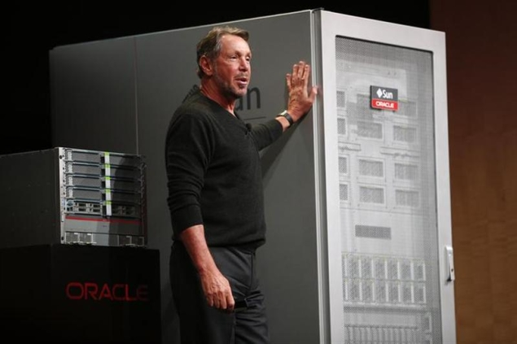
1. Tổng quan về hệ quản trị CSDL Oracle
1.4. Một số sản phẩm của oracle
ORACLE SERVER

Slide 11
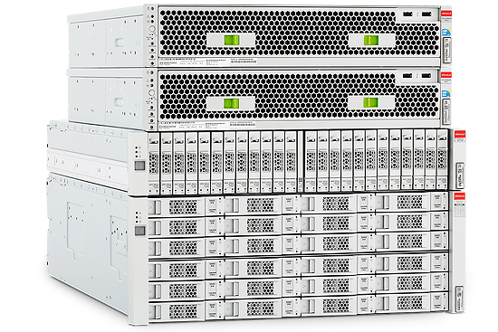
1. Tổng quan về hệ quản trị CSDL Oracle
1.4. Một số sản phẩm của oracle
ORACLE SERVER
ORACLE STORAGE

Slide 12
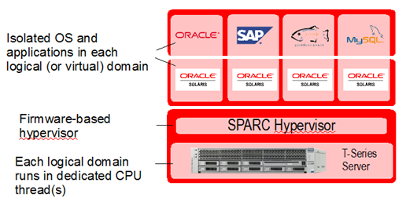
1. Tổng quan về hệ quản trị CSDL Oracle
1.4. Một số sản phẩm của oracle
ORACLE SERVER
ORACLE STORAGE
ORACLE VM

Slide 13
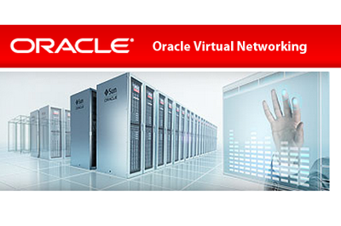
1. Tổng quan về hệ quản trị CSDL Oracle
1.4. Một số sản phẩm của oracle
ORACLE SERVER
ORACLE STORAGE
ORACLE VM
ORACLE VIRTUAL NETWORKING

Slide 14
1. Tổng quan về hệ quản trị CSDL Oracle
1.4. Một số sản phẩm của oracle
Công cụ thao tác cơ sở dữ liệu: SQL*Plus
Công cụ phát triển ứng dụng: Oracle Developer Suite (Form, Report, …. ), Oracle JDeveloper, ...
Phân tích dữ liệu: Oracle Discoverer, Oracle Warehouse Builder ...
Oracle Application Server (OAS)
Ứng dụng đóng gói: Oracle Human Resource, Oracle Financial Applications …
Oracle Email, Oracle Calendar, Oracle Web Conferencing ...

Slide 15


2. Giới thiệu Oracle 10g
Plugging into the Grid
Tính toán lưới là:
Cơ sở hạ tầng phần mềm có sử dụng máy chủ chi phí thấp và tiêu chuẩn lưu trữ để:
Cân bằng khối lượng công việc
Cung cấp dung lượng theo yêu cầu
Dễ dàng nâng cấp phần cứng
Phát triển bởi các phần mềm

Slide 16
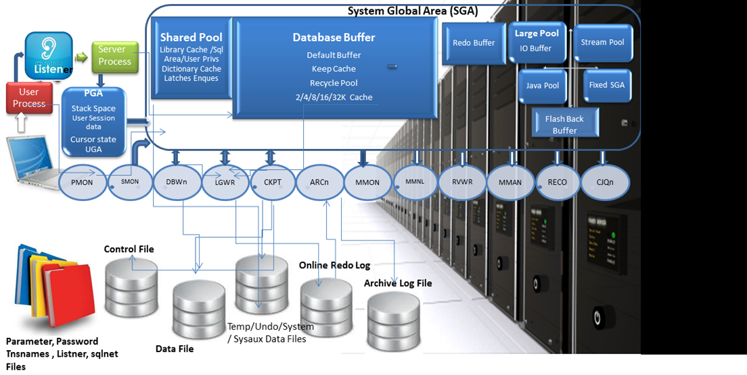
3. Giới thiệu Oracle 10g
KIẾN TRÚC CƠ BẢN ORACLE 10G

Slide 17
Cài đặt Oracle 10g trên hệ điều hành windows
Yêu cầu về cấu hình
* Phần cứng:
CPU: Core 2 Duo trở lên
RAM: ≥ 4 GB
HDD: Ổ đĩa cài đặt oracle còn trống từ 10 GB trở lên.
Khuyên dùng ổ cứng SSD
* Hệ điều hành:
Page file: 2 GB– 5 GB (Sinh viên tự tìm hiểu cách thiết lập page file)

Slide 18
Cài đặt Oracle 10g trên hệ điều hành windows
Phần mềm cài đặt và bộ công cụ phát triển
Database 10gR2 - phần mềm cài đặt hệ quản trị CSDL Oracle, có thể download tại địa chỉ: https://www.mediafire.com/?7lhp6ai714hbopk
Bộ công cụ phát triển:
+ pl/sql developer 7.1.1.1339:
http://www.mediafire.com/download/abxad6foso69ol9/pl_sql_developer_7.1.1.1339.rar
+ SQL Developer:
http://www.mediafire.com/download/ba6at416agvn09i/sqldeveloper-have-jre.rar

Slide 19
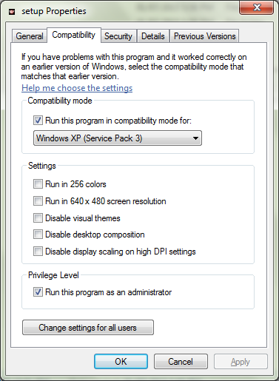
Cài đặt Oracle 10g trên hệ điều hành windows
3. Các bước cài đặt
Bước 1: thay đổi thuộc tính file setup.exe để run với chế độ Windows XP như hình dưới. Sau đó chạy nó với quyền admin.
Chú ý 1! Ngắt kết nối mạng trong quá trình cài đặt.
Chú ý 2! Không được đặt tên thư mục chứa file cài đặt có dấu tiếng việt

Slide 20
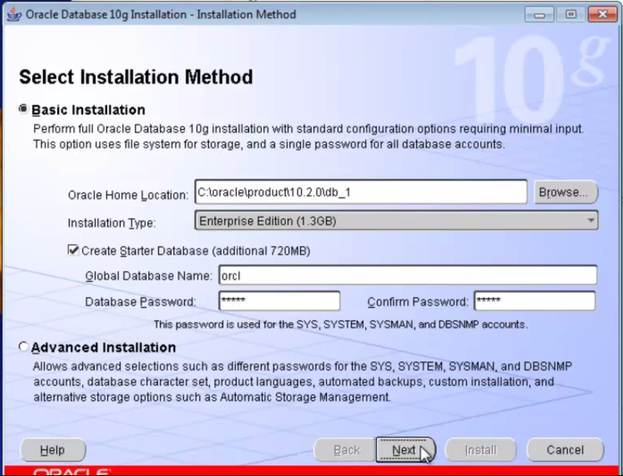
3. Các bước cài đặt
Bước 2: nhập mật khẩu cho database. (Ghi nhớ mật khẩu này!). Sau đó bấm next.
Vị trí cài đặt Oracle
Mật khẩu database

Slide 21
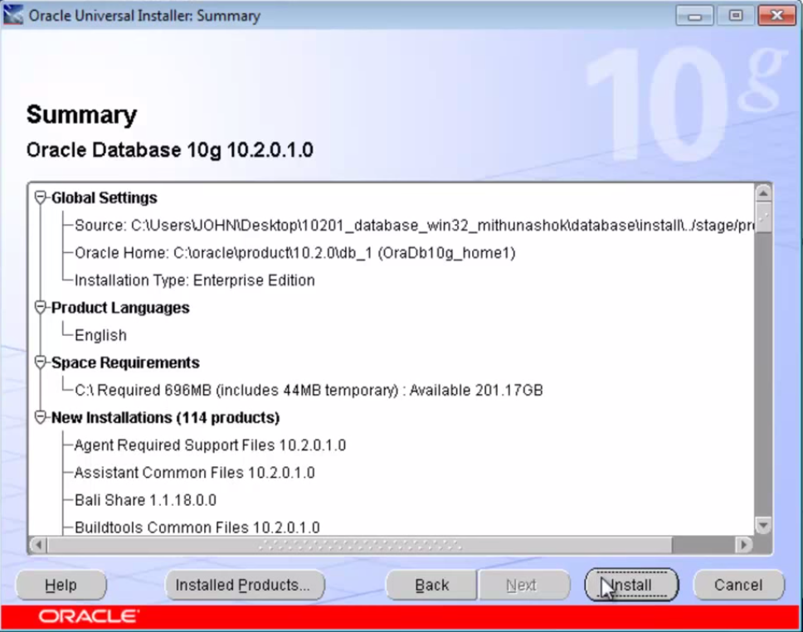
3. Các bước cài đặt
Bước 3: bấm next liên tục cho đến khi hiện lên hình dưới thì bấm Install. Quá trình tự động cài đặt bắt đầu.
Thời gian chờ khoảng 30 phút.

Slide 22
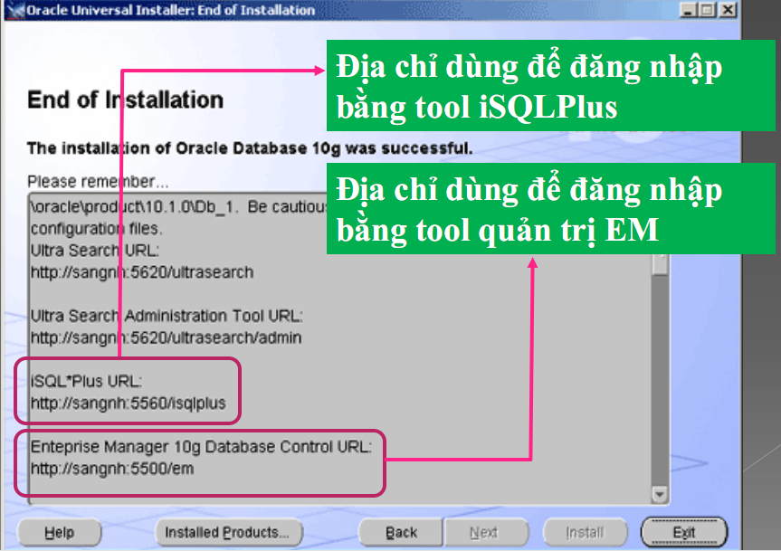
3. Các bước cài đặt
Cài đặt thành công!

Slide 23
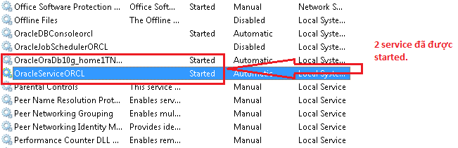
4. Một số lưu ý quan trọng
Mỗi khi khởi động máy, để làm việc được với CSDL oracle, ta tiến hành các công việc sau:
Kiểm tra các services của Oracle đã cài vào Window xem đã ở trạng thái started chưa. Nếu chưa thì start lên. Để xem các services trong window, vào start, gõ services
Lời khuyên: nên thiết lập các service của oracle ở chế độ khởi động là Manual thay vì Automatic để giảm thời gian khởi động máy. Khi cần làm việc với oracle, ta tiến hành khởi động lần lượt 2 service là OraclServiceORCL và OracleOraDb10g_home1TNSListener. Chờ khoảng 1 phút để các tiến trình khởi động hoàn tất.

Slide 24
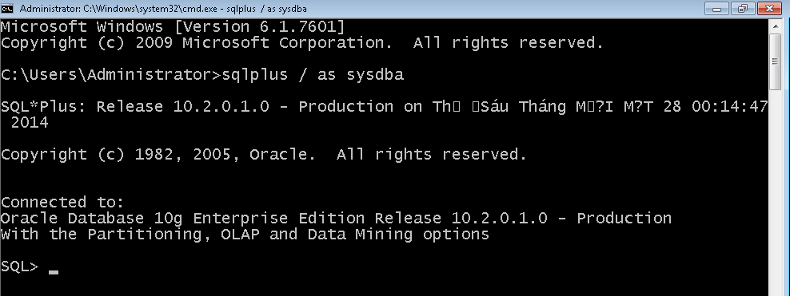
4. Một số lưu ý quan trọng
Đăng nhập vào sqlplus với quyền sysdba:
+ Start\cmd (chạy với quyền admin)
+ Gõ: sqlplus sys/abc123 as sysdba (abc123 là mật khẩu database lúc cài đặt)
Nếu trạng thái là Connected to: … thì đã đăng nhập thành công.

Slide 25
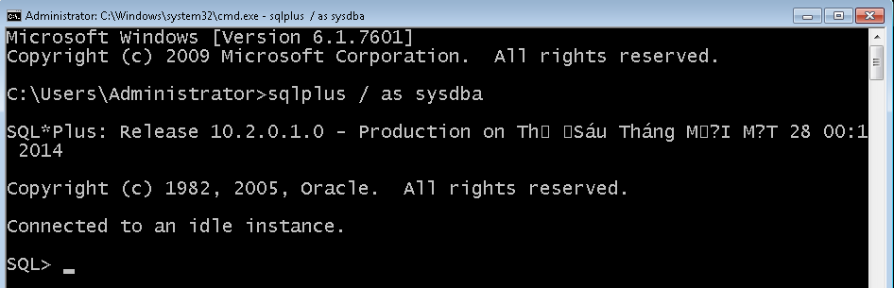
4. Một số lưu ý quan trọng
Nếu trạng thái là Connected to an idle instance, tức là Instance chưa được startup.
Ta tiến hành khởi động instance bằng cách gõ lệnh: startup

Slide 26
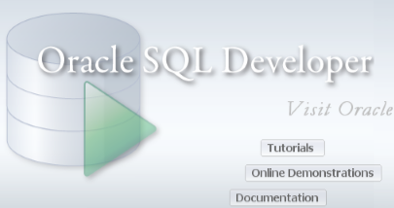
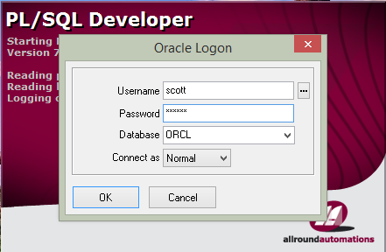
5. Một số công trực quan làm việc với Oracle
Khác với SQLServer hoặc MySQL, khi cài đặt xong có sẵn công cụ trực quan để làm việc. Còn với Oracle sau khi cài đặt xong, ta cần cài đặt thêm một công cụ trực quan khác để làm việc với database, dưới đây là 2 công cụ phổ biến.

Slide 27
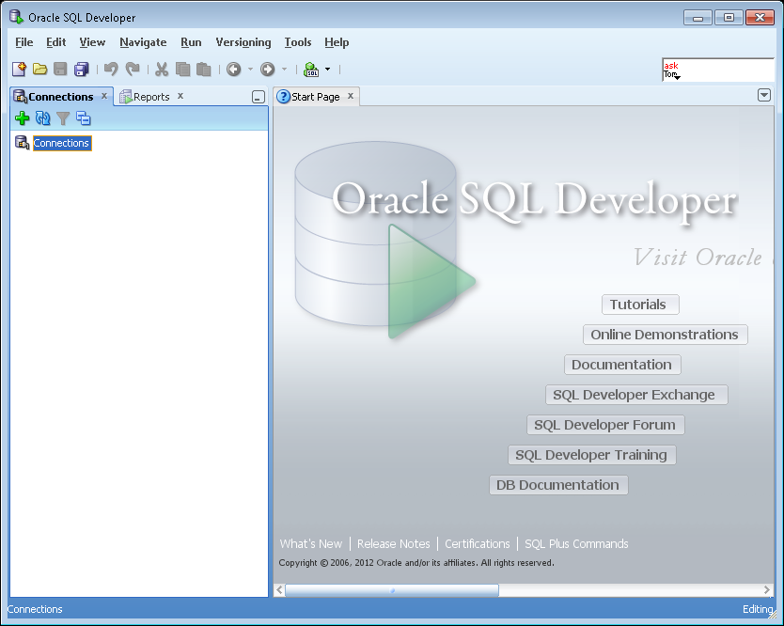
5.1. SQL Developer
Bấm biểu tượng
(dấu + màu xanh) để tạo một kết nối mới đến 1 schema trong database, nhập các thông tin như hình dưới, nếu test thành công, thì bấm connect.

Slide 28
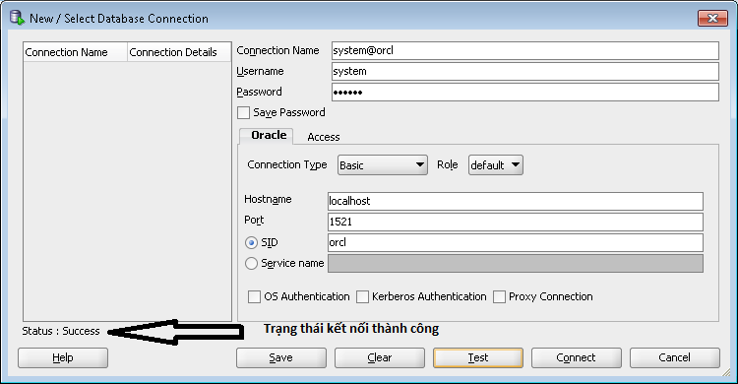
5.1. SQL Developer
Connection Name: Tên kết nối (Đặt tùy ý)
Username: Tên user (trùng với tên schema)
Password: Mật khẩu của user
Hostname: Tên host, có thể sử dụng tên của máy tính, localhost, hoặc địa chỉ IP của máy tính.
Port: cổng mà listener lắng nghe những yêu cầu từ client để gửi đến Sever. Listener được hiểu như là một cầu kết nối giữa client và các server. Thường sử dụng cổng mặc định 1521.
SID (Oracle System Identifier): là một tên duy nhất cho một database instance trên 1 máy chủ cụ thể. Ở đây chính là tên database lúc khởi tạo.

Slide 29
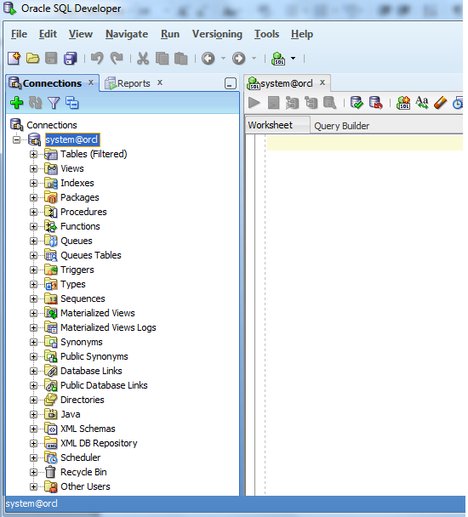
5.1. SQL Developer
Để viết câu lệnh SQL, ta nhấn tổ hợp phím Alt + F10.
Để thực thi câu lệnh sql, ta nhấn tổ hợp phím Ctrl + Enter.

Slide 30
5.2. PL/SQL Developer
Thông tin đăng nhập bao gồm:
Username: tên schema (tên người dùng)
Password: mật khẩu tương ứng
Database: tên cơ sở dữ liệu
Connect as: loại quyền kết nối đến database {Normal, SYSDBA, SYSOPER}

Slide 31
Các lỗi thường gặp khi đăng nhập
ORA-12541: TNS:no listener
Nguyên nhân: service OracleOraDb10g_home1TNSListener chưa được start.
Khắc phục: start service này lên. Chờ khoảng 1 phút. (Chú ý: Khi cài đặt nên ngắt mạng )
ORA-12514: TNS:listener does not currently know of service requested in connect descriptor
Nguyên nhân: listener không tìm thấy service của database hoặc instance chưa được startup.
Khắc phục: start service OracleServiceORCL, nếu vẫn không được thì đăng nhập vào sqlplus với quyền sysdba và startup database.

Slide 32
Thực hành
Ta có thể truy xuất, làm việc với Oracle Database theo các cách sau:
Sử dụng Oracle SQL*Plus:
Start → All Programs → <Thư mục chương trình Oracle> → Application Development → SLQ Plus.
Cửa sổ chương trình Oracle SQL*Plus hiện ra. Nhập username và password. Host string có thể nhập hoặc không nhập. Khi có nhiều CSDL, bạn nhập vào host string tên của CSDL mà mình muốn log in vào.
Sử dụng Command Prompt:
Start → Run → gõ “cmd”.
Cửa số Command Prompt xuất hiện. Gõ lệnh sau vào để đăng nhập CSDL:
sqlplus <username>/<password>
VD: sqlplus system/p123
Để đăng nhập bằng tài khoản SYS với quyền SYSDBA trong CMD, bạn cần dùng lệnh sau: sqlplus SYS/<password> AS SYSDBA.
Nếu bạn đang ở trong tài khoản có quyền administration của Windows, bạn có thể login vào tài khoản SYS dùng lệnh: sqlplus / AS SYSDBA.
Sử dụng SQL Deverloper hoặc các công cụ của hang thứ 3 như PL/SQL Developer, Toad, .v.v.

Slide 33
Đăng nhập vào user system
Truy vấn tên các bảng được tạo trong user scott bằng câu lệnh:
HD: select table_name from dba_tables where owner='SCOTT';
Truy vấn thông tin trong bảng DEPT và EMP của user scott.
HD: select * from scott.dept; select * from scott.emp;
Hiển thị tên các nhân viên trong phòng ban có mã là 30.
HD: select ename from scott.emp where deptno=30;
Đăng nhập vào user scott với mật khẩu là 123456 và đưa ra nhận xét.
Đăng nhập lại vào user system và tiến hành đổi mật khẩu của scott thành tiger và mở khóa nó.
HD: alter user scott identified by tiger account unlock;
Đăng nhập lại vào user scott với mật khẩu đã thay đổi ở câu f và thực hiện các truy vấn ở câu c,d.

